Slide 1

Eficientizarea costurilor pentru producerea energiei
Maruntelu Gabriel-Sebastian
Smarandescu Stefan-Antonio Grupa:324AC

Slide 2


Introducere
În contextul creșterii cererii de energie și preocupărilor privind schimbările climatice, optimizarea producției de energie este esențială pentru a echilibra costurile economice, eficiența energetică și impactul asupra mediului. Producția de energie implică diverse surse, fiecare cu propriile avantaje și dezavantaje legate de costuri, întreținere și emisii de gaze cu efect de seră.
Descrierea problemei
Această problemă de optimizare se concentrează pe un sistem energetic mixt care include patru tipuri de centrale electrice: termică, hidroelectrică, eoliană și solară. La cererea clientului , fiecare tip de centrală este analizat în detaliu, având caracteristici distincte în termeni de capacitate maximă de producție, costuri de producție, costuri de întreținere și emisii de CO2. Modelul dezvoltat vizează eficientizarea acestor aspecte pentru a satisface cererea de energie în diferite scenarii, asigurând în același timp minimizarea costurilor totale și a impactului asupra mediului.

Slide 3
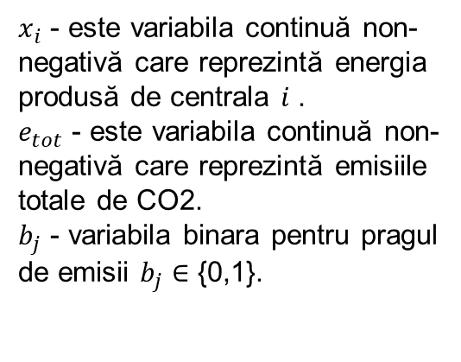
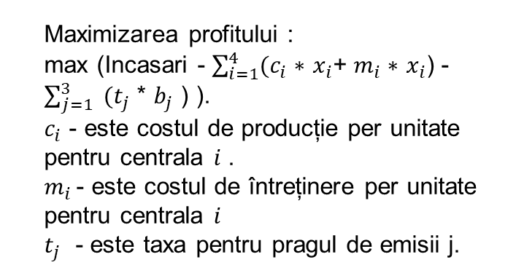
Formule matematice
Variabile de decizie
Functia obiectiv
$x_{i}$ - este variabila continuă non-negativă care reprezintă energia produsă de centrala 𝑖 .
$e_{tot}$ - este variabila continuă non-negativă care reprezintă emisiile totale de CO2.
$b_{j}$ - variabila binara pentru pragul de emisii $b_{j}$ ∈ {0,1}.
Maximizarea profitului :
max (Incasari - $\sum_{i=1}^{4}{(c_{i}∗}$ $x_{i}$+ $m_{i}∗$ $x_{i}$) - $\sum_{j=1}^{3}{ (t_{j}}$ * $b_{j}$ ) ).
$c_{i}$ - este costul de producție per unitate pentru centrala 𝑖 .
$m_{i }$- este costul de întreținere per unitate pentru centrala 𝑖
$t_{j}$ - este taxa pentru pragul de emisii j.

Slide 4
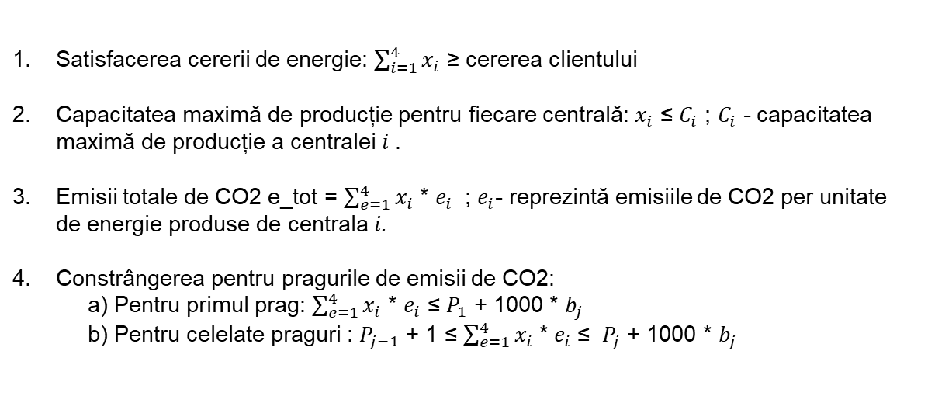
Constrangeri
Satisfacerea cererii de energie: $\sum_{i=1}^{4}{x_{i}}$ ≥ cererea clientului
Capacitatea maximă de producție pentru fiecare centrală: $x_{i}$ ≤ $C_{i}$ ; $C_{i}$ - capacitatea maximă de producție a centralei 𝑖 .
Emisii totale de CO2 e_tot = $\sum_{e=1}^{4}{x_{i}}$ * $e_{i}$​ ; $e_{i}$- reprezintă emisiile de CO2 per unitate de energie produse de centrala 𝑖.
Constrângerea pentru pragurile de emisii de CO2:
a) Pentru primul prag: $\sum_{e=1}^{4}{x_{i}}$ * $e_{i}$ ≤ $P_{1}$ + 1000 * $b_{j}$ b) Pentru celelate praguri : $P_{j−1}$ + 1 ≤ $\sum_{e=1}^{4}{x_{i}}$ * $e_{i}$≤ $P_{j}$ + 1000 * $b_{j}$

Slide 5


Solutionarea problemei
1. Definirea datelor:
- Initializam cantitatea de energie ceruta de catre client
- Detaliam costurile de productie si de mentenanta , cat si poluarea de CO2 emisa de fiecare centrala.
- Identificam capacitatea de producere a energiei creata intr-o zi de fiecare unitate.
2. Crearea modelului de optimizare
- Utilizam JuMP si HiGHS pentru a crea modelul de optimizare.
- Definim variabila de decizie.
- Formularea functii obiectiv pentru minimizarea procesului.
- Implementam constrangerile definite anterior.
3. Rezolvarea modelului
- Folosim functia “optimize!” pentru a rezolva modelul.

Slide 6
Codul problemei
using JuMP
using HiGHS
# Datele problemei
CapacitateCentrale = [550, 650, 400, 300] # Capacitățile maxime de producție (MW)
Costuri = [4, 5, 2, 1.5] # Costuri de producție per unitate (lei/MW)
CosturiIntretinere = [1, 0.8, 0.3, 0.2] # Costuri de întreținere per unitate (lei/MW) (Mentenanta)
EmisiiCO2 = [0.6, 0.2, 0.01, 0.01] # Emisii de CO2 per unitate de energie (kg/MW)
# Pragurile și taxele pentru emisiile de CO2 (kg)
PraguriCO2 = [100, 150, 200] # kg
TaxeCO2 = [200, 500, 900] # lei
# Numele centralelor
NumeCentrale = ["termica", "hidroelectrica", "eoliana", "solara"]
# Scenarii de cerere de energie (MW)
CerereEnergie = [1100, 1300]
# Buclă pentru diferite scenarii de cerere de energie
for cerere in CerereEnergie
println("\nScenariu pentru cerere de energie: $cerere MW")
# Crearea modelului
IC = Model(HiGHS.Optimizer)
# Definirea variabilelor
NumarCentrale = length(CapacitateCentrale)
@variable(IC, x[1:NumarCentrale] >= 0) # Energie produsă de fiecare centrală
@variable(IC, emisii_totale_CO2 >= 0) # Emisii totale de CO2
# Variabile binare pentru pragurile de emisii
@variable(IC, b[1:length(PraguriCO2)], Bin)
# Definim funcția obiectiv
@objective(IC, Max,
6 * cerere - sum((Costuri[i] * x[i] + CosturiIntretinere[i] * x[i]) for i in 1:NumarCentrale) - sum(TaxeCO2[j] * b[j] for j in 1:length(PraguriCO2))
)

Slide 7
optimize!(IC)
println("Status final: $(termination_status(IC))")
if termination_status(IC) == MOI.OPTIMAL
energie_totala = sum(value(x[i]) for i in 1:NumarCentrale)
cost_total = sum((Costuri[i] * value(x[i]) + CosturiIntretinere[i] * value(x[i])) for i in 1:NumarCentrale)
emisii_totale = value(emisii_totale_CO2)
taxe_emisii = sum(TaxeCO2[j] * value(b[j]) for j in 1:length(PraguriCO2))
cost_total += taxe_emisii
profit_total = 6 * cerere - cost_total
for i in 1:NumarCentrale
energie_produsa = value(x[i])
cost_producere = Costuri[i] * energie_produsa + CosturiIntretinere[i] * energie_produsa
println("Energie produsă de centrala ", NumeCentrale[i], ": ", round(Int, energie_produsa), " MW")
# Constrângerile pentru cererea de energie
@constraint(IC, sum(x[i] for i in 1:NumarCentrale) >= cerere)
for i in 1:NumarCentrale
@constraint(IC, x[i] <= CapacitateCentrale[i])
end
# Constrângerea pentru emisiile totale de CO2
@constraint(IC, emisii_totale_CO2 == sum(EmisiiCO2[i] * x[i] for i in 1:NumarCentrale))
# Constrângerile pentru pragurile de emisii de CO2
for j in 1:length(PraguriCO2)
if j == 1
@constraint(IC, emisii_totale_CO2 <= PraguriCO2[j] + b[j] * 1000)
else
@constraint(IC, emisii_totale_CO2 <= PraguriCO2[j] + b[j] * 1000)
@constraint(IC, emisii_totale_CO2 >= PraguriCO2[j-1] + 1 - (1 - b[j]) * 1000)
end
end

Slide 8
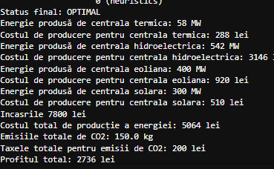
println("Costul de producere pentru centrala ", NumeCentrale[i], ": ", round(Int, cost_producere), " lei")
end
println("Incasrile ", 6*cerere , " lei")
println("Costul total de producție a energiei: ", round(Int, cost_total), " lei")
println("Emisiile totale de CO2: ", round(emisii_totale, digits=2), " kg")
println("Taxele totale pentru emisii de CO2: ", round(Int, taxe_emisii), " lei")
println("Profitul total: ", round(Int, profit_total), " lei")
else
println("Nicio soluție disponibilă pentru cererea de $cerere MW")
end
end
Afisarea problemei

Slide 9

Va multumim !

